Slide 1

Bài 5
IN ẤN VÀ TRỘN TÀI LIỆU
Môn : Tin học văn phòng
Giảng viên : Vũ Thương Huyền
Khoa Công nghệ thông tin – ĐH Thủy Lợi
Email : huyenvt@wru.edu.vn
Bài giảng : http://huyenvt2211.wix.com/khmt#!ms-office/c21td

Slide 2
NỘI DUNG
In ấn
      Quy trình để in ấn
      Tính năng Page Setup
      Tiêu đề đầu, tiêu đề cuối trang
      Chèn số trang tự động
      Xem tài liệu trước khi in
      In tài liệu
Trộn tài liệu
      Khái niệm
      Chuẩn bị dữ liệu
      Soạn mẫu tài liệu trộn
      Chèn các trường tin lên tài liệu
      Thực hiện trộn
      Thanh công cụ Mail Merge

Slide 3
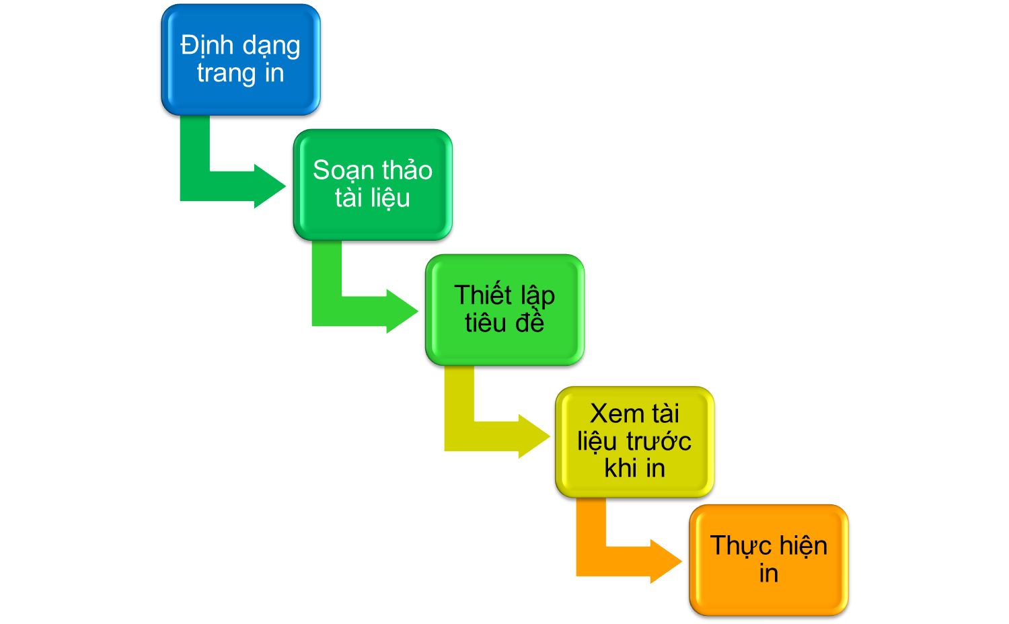
QUY TRÌNH IN

Slide 4
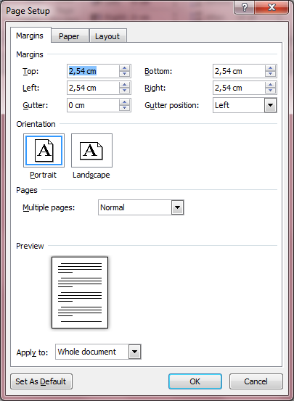
IN ẤN – Thiết lập trang in
Mở hộp thoại Page Setup:
  Vào ribbon Page Layout → Ấn vào biểu tượng góc bên phải phần Page Setup
Thiết lập trang in:
  Margin: căn lề
  Orientation: Chiều khổ giấy
Thiết lập khổ giấy:
  Vào tab Paper
  Page size:Chọn các kích cỡ giấy in

Slide 5
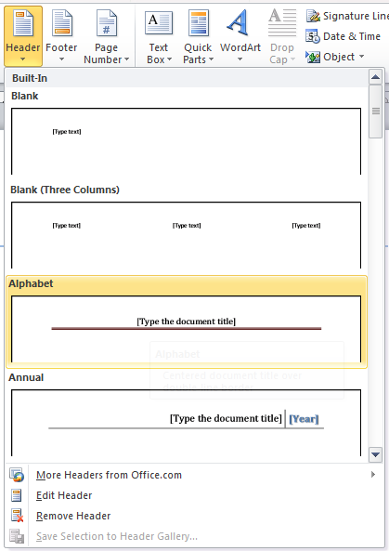
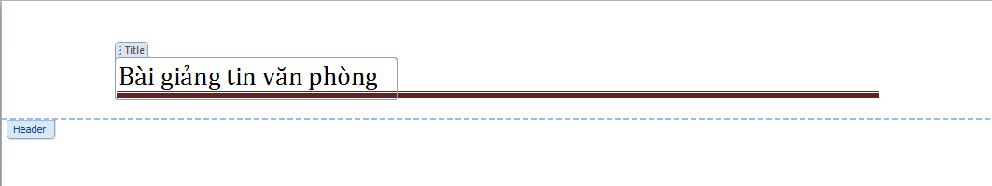
Tạo tiêu đề đầu, tiêu đề cuối
Tạo tiêu đề đầu
  Vào ribbon Insert → Chọn Header
  Chọn một định dạng tiêu đề đầu
  Nhập tiêu đề đầu ở phía trên cùng trang

Slide 6
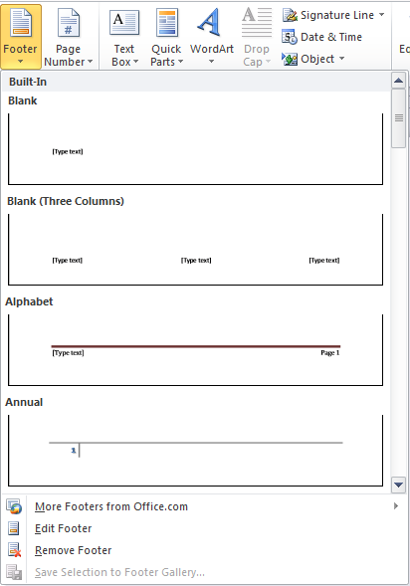
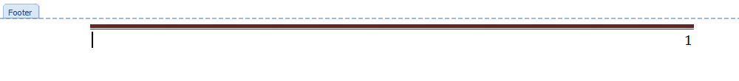
Tạo tiêu đề đầu, tiêu đề cuối
Tạo tiêu đề cuối
  Vào ribbon Insert → Chọn Footer
  Chọn một định dạng tiêu đề cuối
  Nhập tiêu đề ở phía dưới cùng trang

Slide 7
Thêm các trường
Thêm ngày tháng hiện tại:
  Ấn chọn Header hay Footer cần thêm trường
  Vào ribbon Design → chọn Date & Time
  Chọn định dạng thời gian/ngày tháng
Thêm số thứ tự trang:
  Vào ribbon Design → chọn Page Number

Slide 8
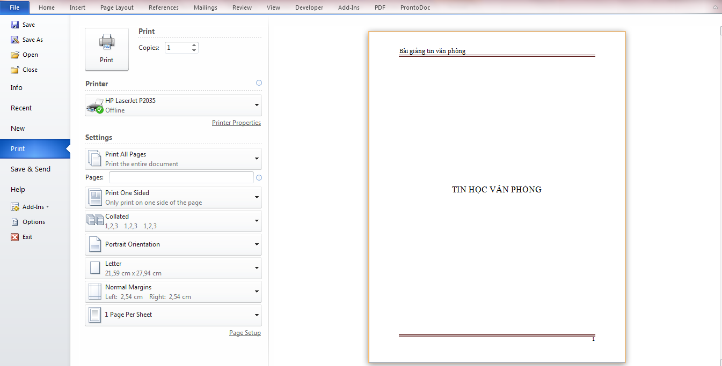
XEM TÀI LIỆU TRƯỚC KHI IN
Vào File → Print:
  Bên phải sẽ nhìn thấy trang in hiển thị
Ấn Ctrl + P:

Slide 9
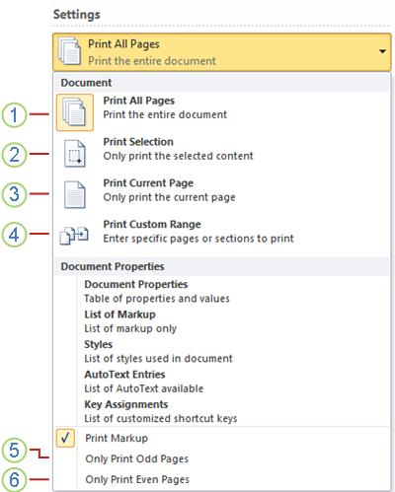
THIẾT LẬP IN
In tất cả các trang
In vùng đang chọn
In trang hiện thời
In các trang tự chọn
In các trang lẻ
In các trang chẵn

Slide 10
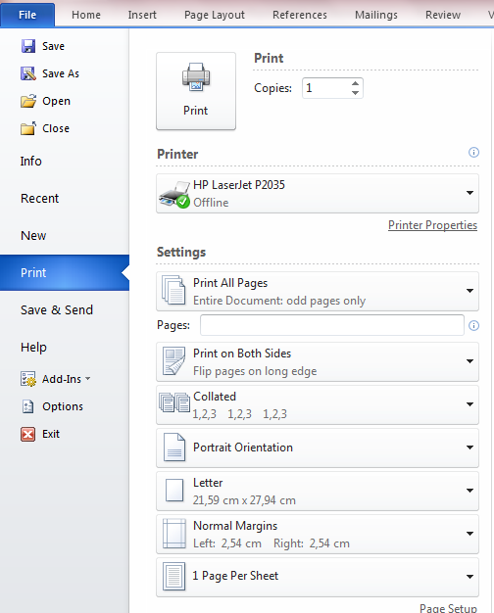
THIẾT LẬP IN
2.Chọn số bản in
3.In
1.Chọn máy in

Slide 11
TRỘN TÀI LIỆU
Mục đích
Tạo nhiều file văn bản giống nhau chỉ khác một vài thông tin
Các kiểu trộn tài liệu
Email
Nhãn
Phòng bì

Slide 12
TRỘN TÀI LIỆU
Quy trình trộn tài liệu
Thiết lập file văn bản gốc trên word
Kết nối văn bản gốc với file dữ liệu trên excel
Chèn dữ liệu vào văn bản
Sửa đổi format và căn chỉnh font chữ
Kiểm tra hoàn thiện trộn

Slide 13
TRỘN TÀI LIỆU
Thiết lập file văn bản gốc
Tạo 1 file văn bản mới
Vào ribbon Mailings
Ấn vào Start Mail Merge để chọn loại văn bản cần trộn
    Letter: Viết thư
    Email Message: Gửi thư
    Enverlopes: Bì thư
    Labels: Nhãn

Slide 14
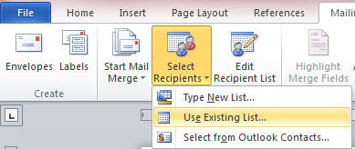
TRỘN TÀI LIỆU
Lựa chọn dữ liệu kết nối
Vào ribbon Mailings
Kích vào Select Recipients, chọn các lựa chọn sau:
      Type New List: Nhập thông tin bằng tay
      Use Existing List: Chọn file dữ liệu có sẵn
      Select From Outlook Contacts: lấy thông tin từ Outlook
Chỉnh sửa lại danh sách dữ liệu
    Chọn Edit Recipient List

Slide 15
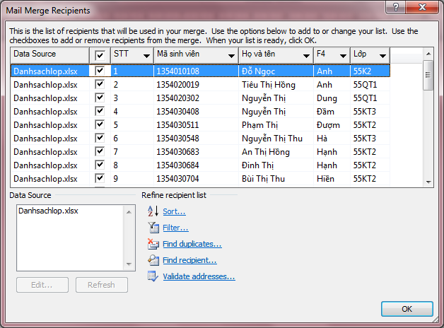
TRỘN TÀI LIỆU
Sửa dữ liệu kết nối
Checkbox: Chọn những dòng dữ liệu cần trộn
Sort: Sắp xếp dữ liệu theo thứ tự
Filter: Lọc dữ liệu theo điều kiện mong muốn
Find duplication: Tìm những dòng dữ liệu bị trùng
Find recipient: Tìm thông tin cụ thể

Slide 16
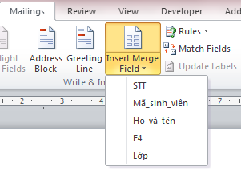
TRỘN TÀI LIỆU
Đưa các trường thông tin lên văn bản
Tạo mẫu văn bản cần trộn
Chọn các trường thông tin hiển thị: vào ribbon Mailings → Insert Merge Field
Chỉnh sửa font chữ, kích thước cho phù hợp

Slide 17
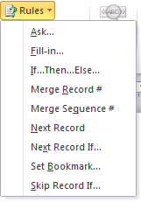
TRỘN TÀI LIỆU
Thêm điều kiện hiển thị
Để hiển thị nội dung khi có điều kiện từ dữ liệu đầu vào
Chọn ribbon Mailings
Ấn chọn Rules

Slide 18


TRỘN TÀI LIỆU
Xem văn bản trước khi hoàn thiện
Vào ribbon Mailings
Ấn vào nút Preview Result
Sử dụng mũi tên để xem các văn bản khác sinh ra

Slide 19
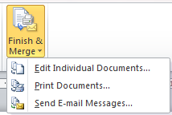
TRỘN TÀI LIỆU
Thực hiện trộn
Vào ribbon Mailings
Ấn vào nút Finish & Merge
Edit Individual Documents: Tạo ra file văn bản mới
Print Documents: Thực hiện in
Send Email Messages: Cho phép gửi mail (dùng cho trộn để gửi email)

Slide 20
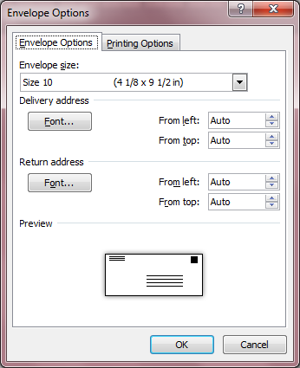
TRỘN BÌ THƯ
Thao tác
Vào ribbon Mailings
Ấn vào nút Start Mail Merge
  Evelope size: lựa chọn kích cỡ
  Delivery address: chọn font chữ và vị trí địa chỉ người nhận
  Return address: chọn font chữ và vị trí địa chỉ người gửi
Các bước sau tương tự

Slide 21
THỰC HÀNH

